Slide 1
第四节 等可能概型(古典概型)
一、等可能概型
二、典型例题
三、几何概率
四、小结

Slide 2
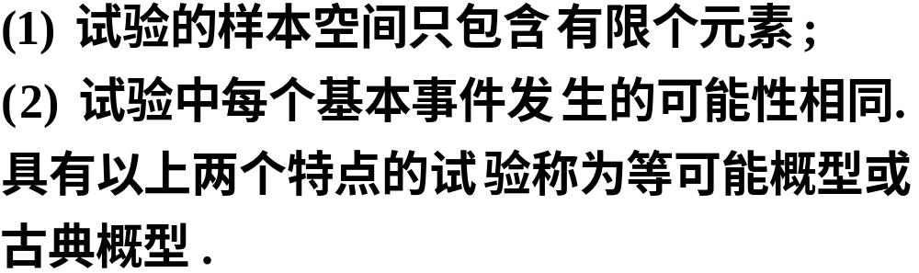
一、等可能概型(古典概型)
1. 定义

Slide 3
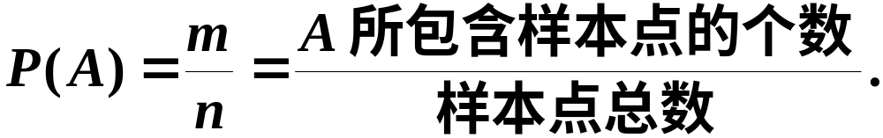
2. 古典概型中事件概率的计算公式
设试验 E 的样本空间由n 个样本点构成， A
为 E 的任意一个事件，且包含 m 个样本点，则事
件 A 出现的概率记为:
称此为概率的古典定义.

Slide 4
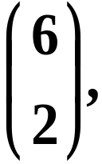
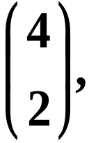
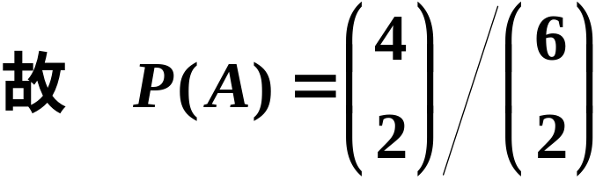

3. 古典概型的基本模型:摸球模型
(1) 无放回地摸球
问题1 设袋中有4 只白球和 2只黑球, 现从袋中无
放回地依次摸出2只球,求这2只球都是白球的概率.
解
基本事件总数为
A 所包含基本事件的个数为

Slide 5
(2) 有放回地摸球
问题2 设袋中有4只红球和6只黑球,现从袋中有放
回地摸球3次,求前2次摸到黑球、第3次摸到红球
的概率.
解
4种
第1次摸到黑球
6种
第3次摸到红球
第2次摸到黑球
6种
第1次摸球
第2次摸球
第3次摸球
10种
10种
10种

Slide 6


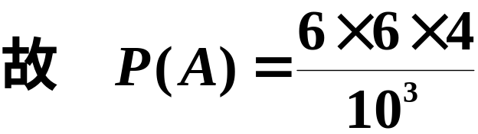

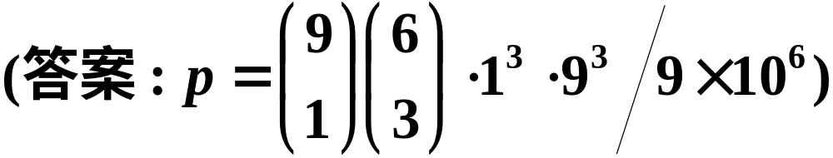

基本事件总数为
A 所包含基本事件的个数为
课堂练习
1º 电话号码问题 在7位数的电话号码中,第一位不能为0，求数字0出现3次的概率.
2º 骰子问题 掷3颗均匀骰子,求点数之和为4的
概率.

Slide 7


4.古典概型的基本模型:球放入杯子模型
(1)杯子容量无限
问题1 把 4 个球放到 3个杯子中去,求第1、2个
杯子中各有两个球的概率, 其中假设每个杯子可
放任意多个球.
4个球放到3个杯子的所有放法

Slide 8
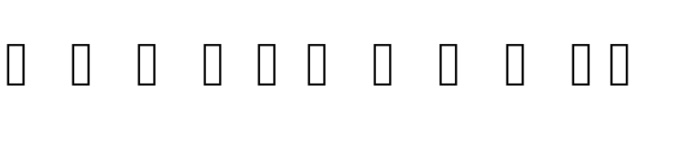
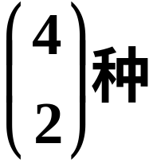
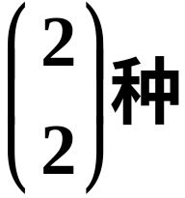

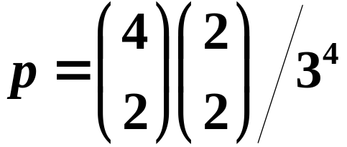
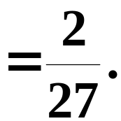
因此第1、2个杯子中各有两个球的概率为

Slide 9
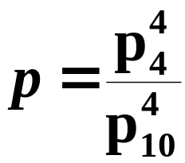
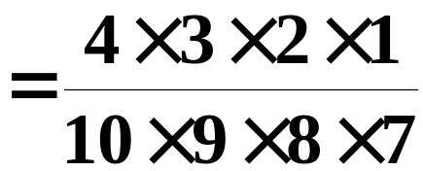
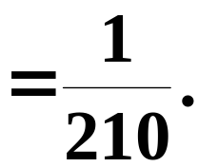
(2) 每个杯子只能放一个球
问题2 把4个球放到10个杯子中去,每个杯子只能
放一个球, 求第1 至第4个杯子各放一个球的概率.
解
第1至第4个杯子各放一个球的概率为

Slide 10


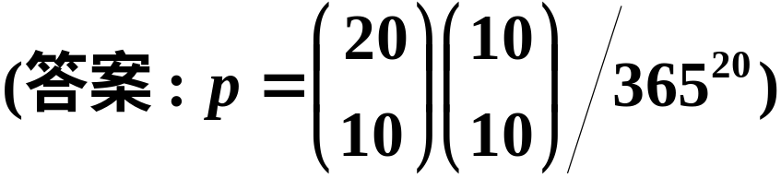
课堂练习
1º 分房问题 将张三、李四、王五3人等可能地
分配到3 间房中去,试求每个房间恰有1人的概率.
2º 生日问题 某班有20个学生都
是同一年出生的,求有10个学生生
日是1月1日,另外10个学生生日是
12月31日的概率.

Slide 11
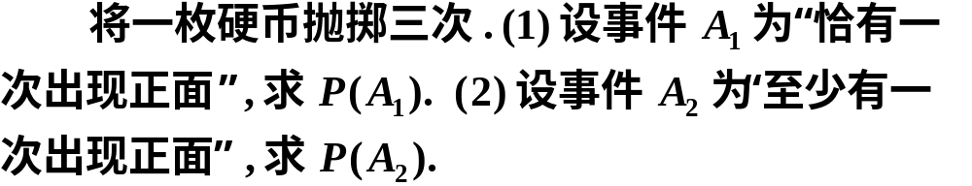




二、典型例题
解

Slide 12


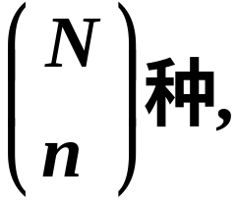
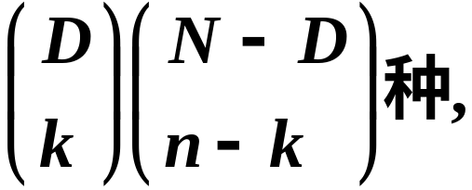
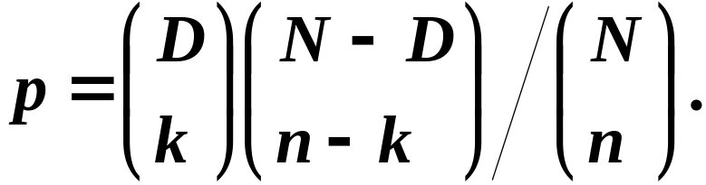
解
在N件产品中抽取n件的所有可能取法共有
在 N 件产品中抽取n件,其中恰有k 件次品的取法
共有
于是所求的概率为

Slide 13




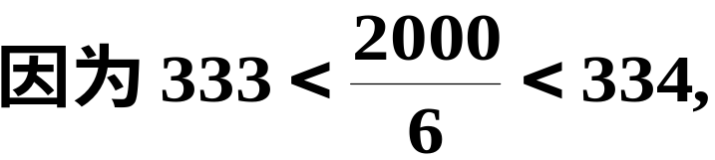
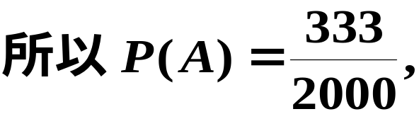
例3 在1~2000的整数中随机地取一个数,问取到的整数既不能被6整除, 又不能被8整除的概率是多少 ?
设 A 为事件“取到的数能被6整除”,B为事件
“取到的数能被8整除”，则所求概率为
解

Slide 14
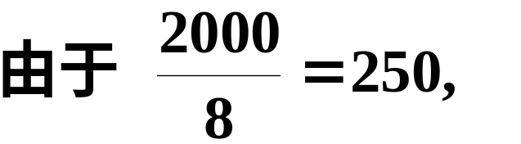
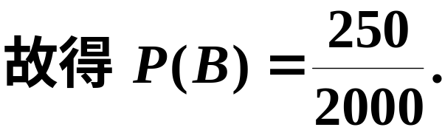
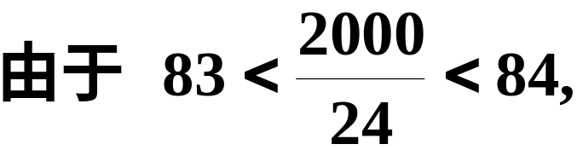
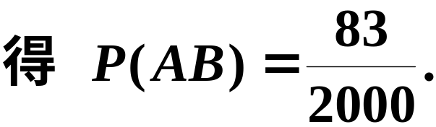

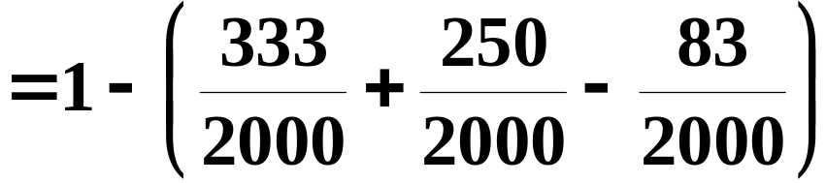

于是所求概率为

Slide 15
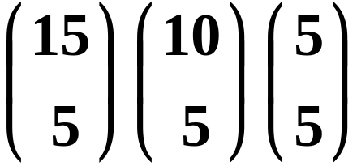
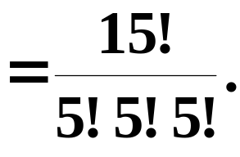

例4 将 15 名新生随机地平均分配到三个班级中
去,这15名新生中有3名是优秀生.问 (1) 每一个班
级各分配到一名优秀生的概率是多少? (2) 3 名优
秀生分配在同一个班级的概率是多少?
解
15名新生平均分配到三个班级中的分法总数:
(1) 每一个班级各分配到一名优秀生的分法共有

Slide 16
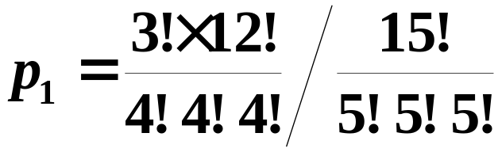
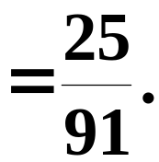
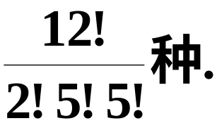

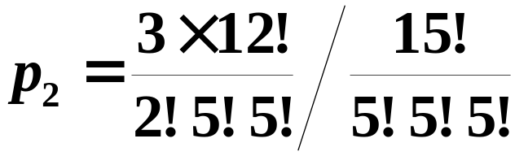
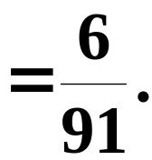
因此所求概率为
(2)将3名优秀生分配在同一个班级的分法共有3种,
对于每一种分法,其余12名新生的分法有
因此3名优秀生分配在同一个班级的分法共有
因此所求概率为

Slide 17



例5 某接待站在某一周曾接待过 12次来访,已知
所有这 12 次接待都是在周二和周四进行的,问是
否可以推断接待时间是有规定的.
假设接待站的接待时间没有
规定,且各来访者在一周的任一天
中去接待站是等可能的.
解
7
7
7
7
7
1
2
3
4
12
周一
周二
周三
周四
周五
周六
周日
故一周内接待 12 次来访共有

Slide 18

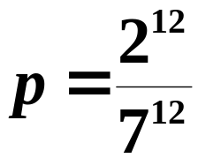

2
2
2
2
2
1
2
3
4
12
周一
周二
周二
周三
周四
周四
周五
周六
周日
12 次接待都是在周二和周四进行的共有
故12 次接待都是在周二和周四进行的概率为
小概率事件在实际中几乎是不可能发生的 , 从而可知接待时间是有规定的.

Slide 19
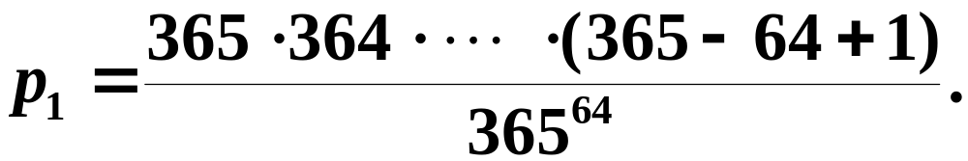
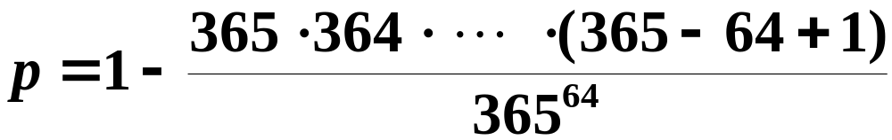

例6 假设每人的生日在一年 365 天中的任一天
是等可能的 , 即都等于 1/365 ,求 64 个人中至少
有2人生日相同的概率.
解
64 个人生日各不相同的概率为
故64 个人中至少有2人生日相同的概率为

Slide 20

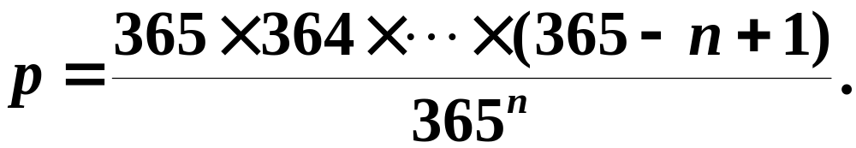
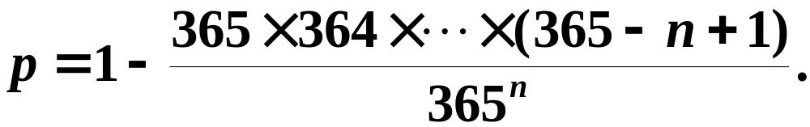
说明

Slide 21
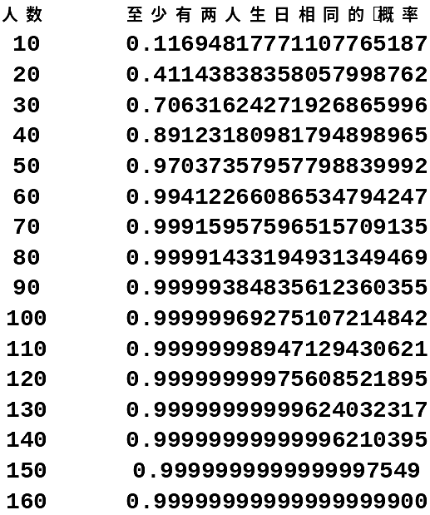
我们利用软件包进行数值计算.

Slide 22
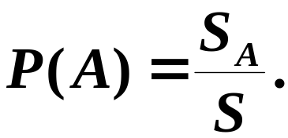
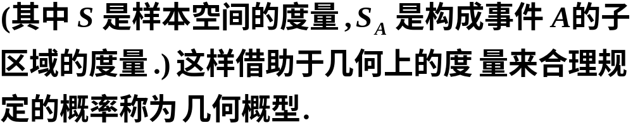
三、几何概型
定义 当随机试验的样本空间是某个区域，并且任意一点落在度量 (长度、 面积、体积) 相同的子区域是等可能的，则事件 A 的概率可定义为
说明 当古典概型的试验结果为连续无穷多个时,
就归结为几何概型.

Slide 23
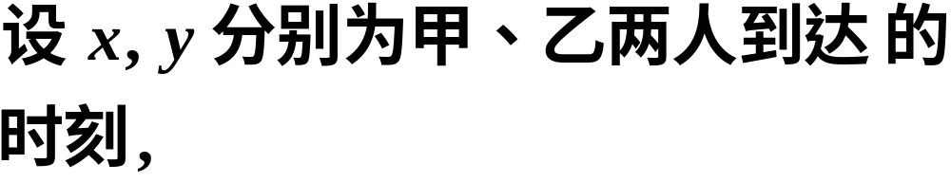



会面问题
例7 甲、乙两人相约在 0 到 T 这段时间内, 在预
定地点会面. 先到的人等候另一个人, 经过时间 t
( t<T ) 后离去.设每人在0 到T 这段时间内各时刻
到达该地是等可能的 , 且两人到达的时刻互不牵
连.求甲、乙两人能会面的概率.
解
那么
两人会面的充要条件为

Slide 24








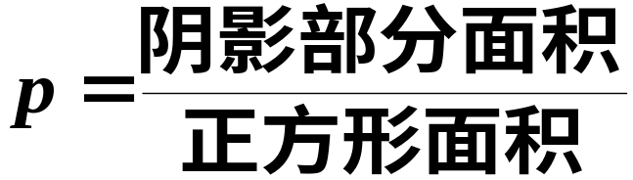
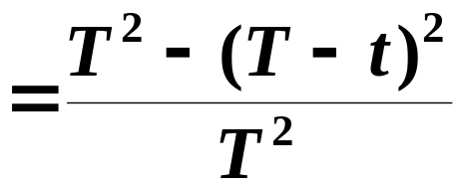
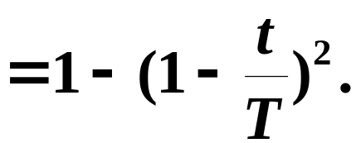
若以 x, y 表示平面
上点的坐标 ,
则有
故所求的概率为

Slide 25

四、小结
试验结果
连续无穷
最简单的随机现象
古典概型
几何概型
古典概率

